Slide 1
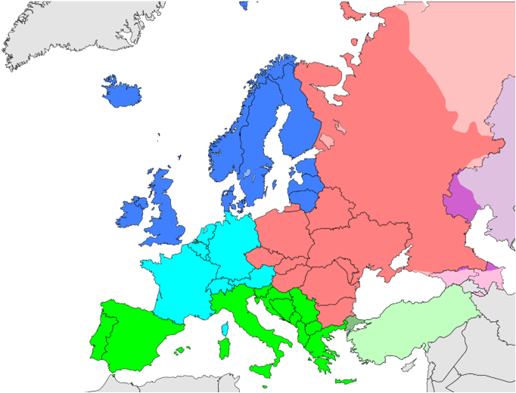
Западная Европа

Slide 2
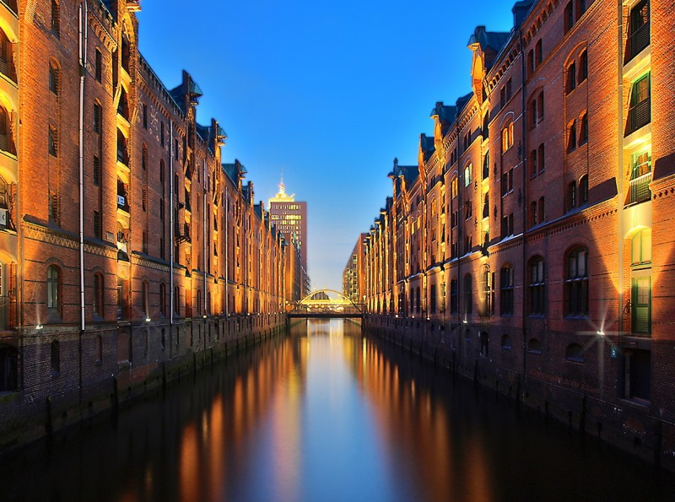
Страны Западной Европы:
Австрия, Андорра, Бельгия, Великобритания, Германия, Ирландия Нидерланды, Швейцария, Монако, Франция, Люксембург, Лихтенштейн.
Многие названия городов Западной Европы имеют сходные части: «бург», «фурт» или «форд», «бридж», «честер», «сан, сен, санкт».
«Бург» - от немецкого «крепость»; «фурт» - от немецкого «брод»; «бридж» - от английского «мост через реку», «честер» - от латинского «лагерь»; «сан, сен, санкт» - от латинского «святой».

Slide 3
Названия городов Западной Европы
«бург» | «фурт» или «форт» | «бридж», «брюк» | «честер» | «сан, сен, санкт»
Гамбург (Германия) | Франкфурт-На- Майне (Германия) | Кембридж (Великобритания) | Манчестер (Англия) | Сен-Тропе (Франция)
Зальцбург (Австрия) | Эрфурт (Германия) | Вэйбридж (Англия) | Честерфилд (Великобритания) | Санкт-Галлен (Австрия)
Страсбург (Германия) | Амерсфорт (Нидерланды) | Оснабрюк (Германия) | Честер (Англия) | Санкт-Мориц (Швейцария)
Тилбург (Нидерланды) | Клагенфурт (Австрия) |  | Ланкастер (Англия) | Сен-Ло (Франция)
Магдебург (Германия) | Штайнфурт (Германия) |  |  | Сен-Дени (Франция)
Фленебург (Германия) | Швейнфурт (Германия) |  |  | Сен-Луи (Франция)
Люксембург (Люксембург) | Оксфорд (Великобритания) |  |  | Сен-Назор (Франция)
Вюрцбург (Германия) |  |  |  | Сен-Шамон (Франция)

Slide 4
Расположение городов , время и обстоятельства возникновения
«бург» | «фурт» или «форт» | «бридж»-мост через реку | «честер», «кастер» | «сан, сен, санкт»
Города расположены на границах стран, на берегах рек, по которым проходят границы. | Города расположены в центре страны, являются административными центрами. | Города расположены на границах рек, у моста через реку. | Расположение удобное с выходом в море (Честер, Манчестер), а также у берега реки (Ланкастер). | Городах расположены на побережьях рек, морей.
История городов начинается с крепости. Бурги - замки, крепости возводились в Европе с 8в. До конца 16в. | История возникновения связаны с немецким с лово Furt обозначающим мелководное место на реке, пригодное для переправы вброд. | История возникновения городов начинается с мостов (Вейбридж -граница с рекой Темзой и рекой Вэй, Кембридж- мост через реку Кем, Оснабрюк-мост через Осну). | Города возникли на месте древнеримских военных лагерей. «Честер»-от латинского военный лагерь | Возникли в эпоху Средневековья . Их названия свидетельствуют о возникновении у стен монастыря. Сент-, Сен-, Сан-, Санкт– Святой. Города названы в честь святых.

Slide 5
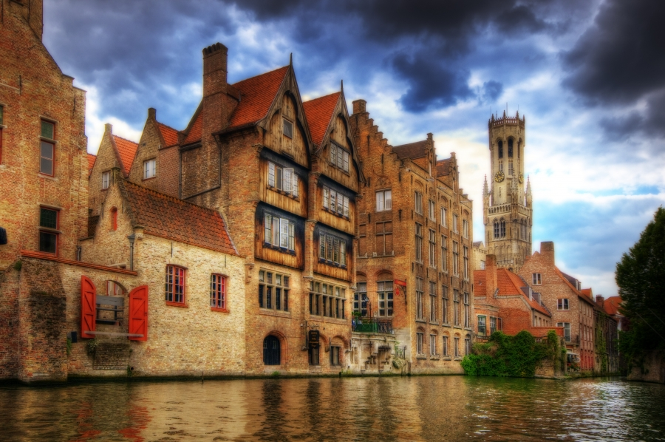
Названия многих городов, возникших в эпоху Средневековья, хранят память о том, как они возникли. Из окончания и приставки рассказывают о расположении и обстоятельствах происхождения.
Так, названия -берг говорит о том, что город возник на горе или холме (Нюрнберг) , а окончание -бург — о каком-то изначальном укреплении (Эдинбург, Аугсбург). Копенгаген — гавань купцов, а все английские города с окончанием на -честер и -кастер (от латинского «каструм» — военный лагерь) возникли на месте древнеримских военных лагерей (Манчестер, Ланкастер).

